Slide 1

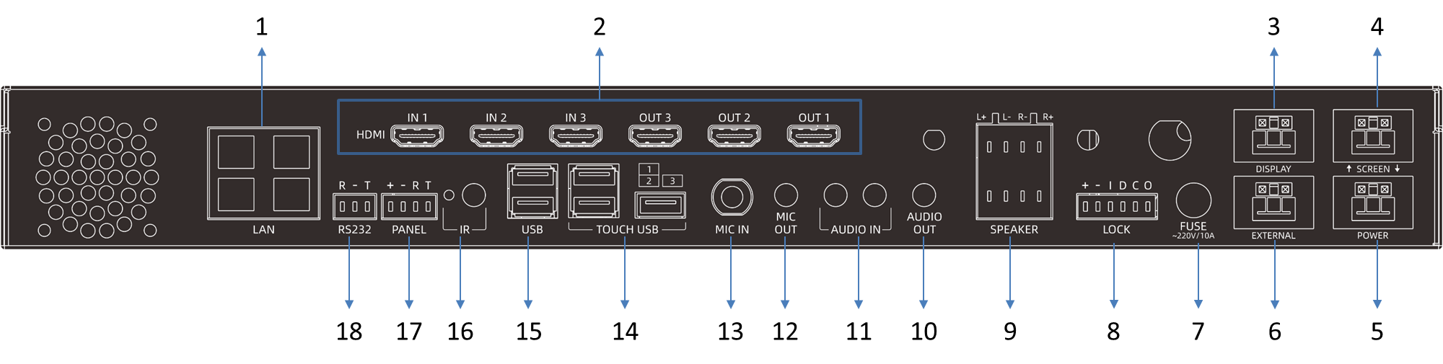
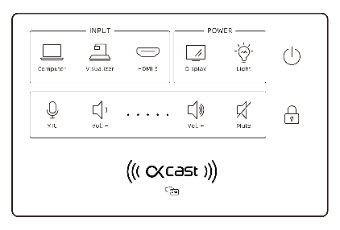
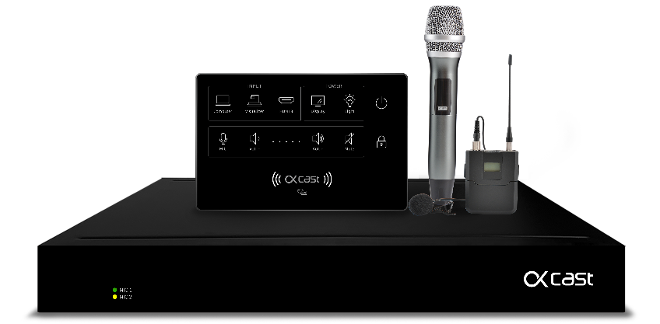
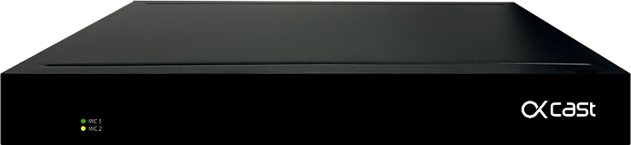
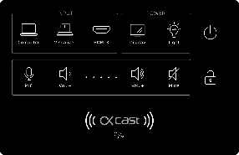
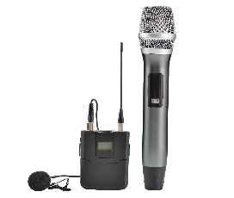

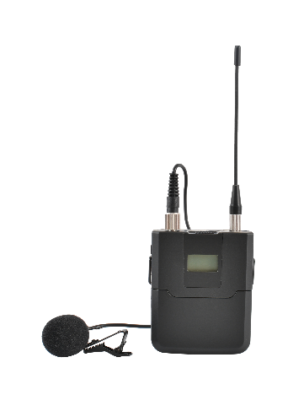
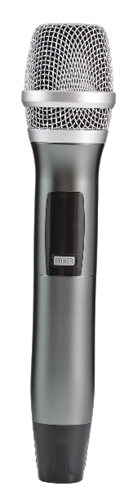
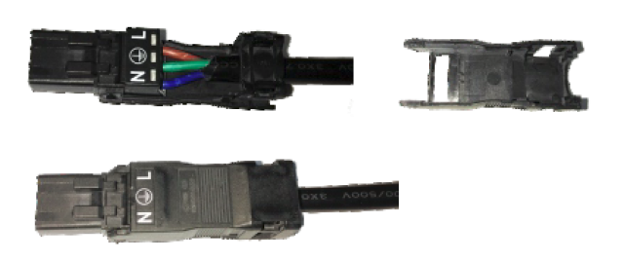
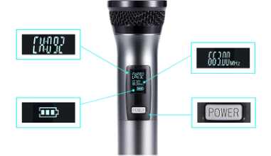
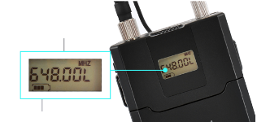
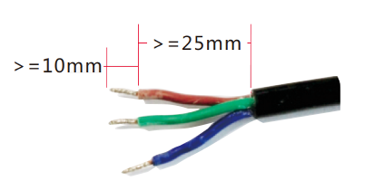
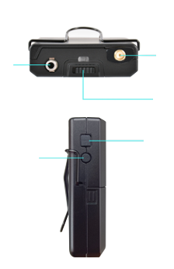
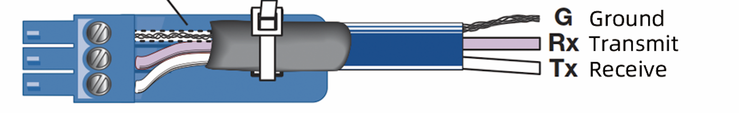
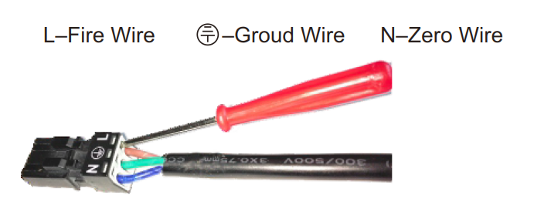
1. 제품 개요
2-1. MP 후면 인터페이스
2-2. 제어 판넬 기능
본 미디어 프로세서는 이더넷 연결을 장치 제어 시스템에 통합하여 사용자가 장치를 원격으로 제어 할 수 있도록 합니다.
주로 학교의 IT 관리자가 학교의 다양한 전자 시설을 잘 관리 할 수 있도록 지원하고 교사가 복잡한 멀티미디어 교실 운영에서 벗어날 수 있도록 설계되었습니다.
1
2
3
4
5
6
Media Processor
14
미디어 프로세서
OK Cast MP
1
RJ45
3* 3HDMI 매트릭스
디스플레이 전원 공급 장치
전동스크린 전원
MP 전원 공급 장치
외부 장치 스위치
전원 퓨즈
전자식 잠금 컨트롤
외부 스피커 출력
10
오디오 출력
오디오 입력
마이크로 출력
마이크 입력
스마트 터치 USB 포트
USB 2.0 포트
IR 학습자 포트
제어판 연결 RS232
퀵 가이드
2
11
7
8
9
10
12
11
2. MP의 구성 요소
3
13
12
13
4
14
1
컴퓨터 : 표시등이 켜지면 HDMI 출력 A가 HDMI 입력 1로 전환되었음을 의미합니다. 컴퓨터에 연결하는 것이 좋습니다.
Visualizer : 표시등이 켜지면 HDMI 출력 A가 HDMI 입력 2로 전환되었음을 의미합니다. Visualizer에 연결하는 것이 좋습니다.
HDMI 3 : 표시등이 켜지면 HDMI 출력 A가 3 번 HDMI로 전환되었음을
의미합니다.
디스플레이 : 표시등이 켜져 있으면 디스플레이 포트에 연결된 장치의 전원이 켜져 있음을 의미합니다.
표시등 : 표시등이 켜져 있으면 외부 포트에 연결된 장치의 전원이 켜져 있음을 의미합니다. 조명에 연결하는 것이 좋습니다.
전원 : 빨간색 표시등은 MP가 꺼져 있음을 의미하고 파란색 표시등은 MP가 켜져 있음을 의미합니다.
"Mic": LED 조명이 켜져 있을 때 마이크에서 음원 볼륨을 제어하고 LED 조명이 꺼져 있을 때 스피커에서 음원 볼륨을 제어합니다. 페어링 모드로 길게 누릅니다.
VOL.- : 스피커의 볼륨을 줄이려면 누릅니다. 파란색 표시등은 볼륨이 최소 일 때 항상 켜져 있습니다.
볼륨 : 볼륨이 증가함에 따라 더 많은 표시등이 켜집니다.
IC 카드 리더 : IC 카드를 탭하여 제어판을 활성화합니다.
VOL.+ : 스피커 볼륨을 높이려면 누릅니다. 볼륨이 최대 일 때 파란색 표시등이 항상 켜져 있습니다.
음소거 : 표시등이 켜져 있으면 스피커가 음소거 되었음을 의미합니다.
잠금 : 표시등이 켜져 있으면 제어판이 잠겨 있음을 의미합니다.
Power + Lock 표시등이 모두 켜져 있음 : 이 상태는 시스템이 방송 중임을 의미합니다.
5
15
2
6
16
7
17
3
8
18
9
4
미디어 프로세서
5
6
1
7
2
8
1
MIC 1 : 표시등 켜짐은 첫 번째 무선 마이크에 성공적으로 연결되었음을 의미합니다.
9
제어 판넬
무선 마이크
2
MIC 2 : 표시등 켜짐은 두 번째 무선 마이크에 성공적으로 연결되었음을 의미합니다.
10
11
www.okcast.co.kr
12
13
2-3. 핸드 마이크 기능
2-4. 라펠 마이크 기능
3. 설치 전 준비사항
3-1-2. 전선을 배치 한 후 전선 보호 클립을 사용하여 고정합니다.
그런 다음 Shell Base와 Shell Cover를 착용하십시오.
3-1. 디스플레이 전원 끄기에 대비하여 전원 케이블을 준비합니다.
덮히지 않은 구리선 길이 > = 10mm
절연 페이스트가 있는 와이어 케이블 > = 25mm
싱글 와이어를 조이십시오.
커뮤니케이션
채널
전류 주파수
주파수
배터리 상태
3-3. 프로젝터용 RS232 연결
배터리 상태
전원 버튼
③
라펠 마이크
전원 버튼
안테나
LCD 화면
볼륨 조정
채널 페어링 : 3회 눌러 페어링 모드로 들어가고, LCD 화면에 IR--가 표시되고, 누르면 채널이 전환됩니다.
3-1-1. 드라이버로 구멍 안쪽의 파편을 들어 올리고 그동안 선을 삽입하십시오. 드라이버를 풀면 선이 WAGO 내부에 고정됩니다.
마지막으로 와이어를 당겨 단단히 고정되었는지 확인합니다.
다른 쪽 끝은 제어 장비의 배선 지침에 따라 배선하십시오.
①
②
LCD 화면
전원
핸드 마이크 전원이 켜져 있을 때 전원 버튼을 누르면
다음 채널로 전환됩니다.
⑥
⑤

Slide 2
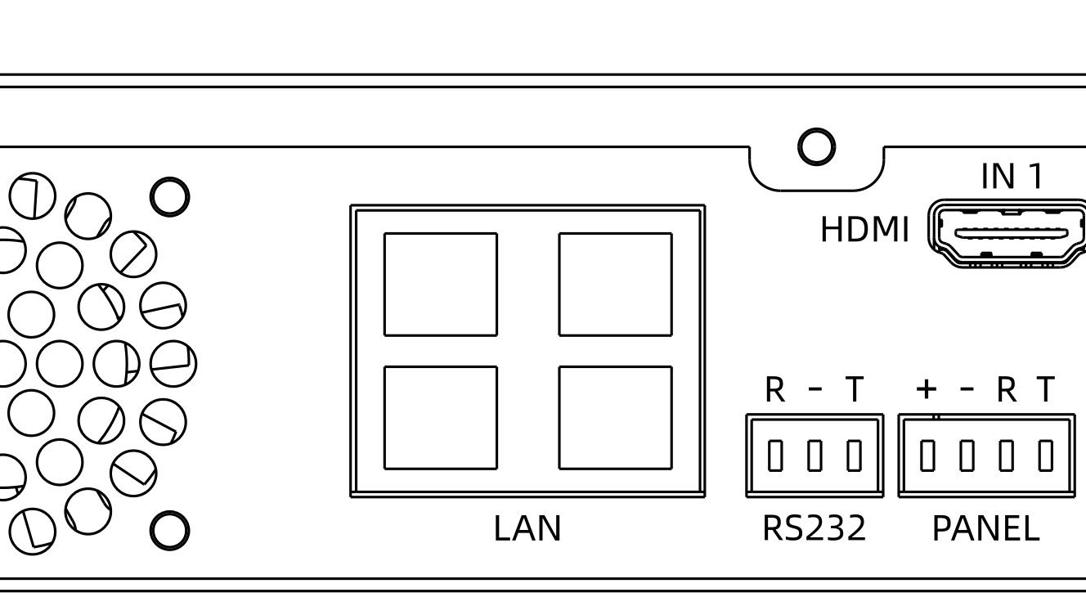
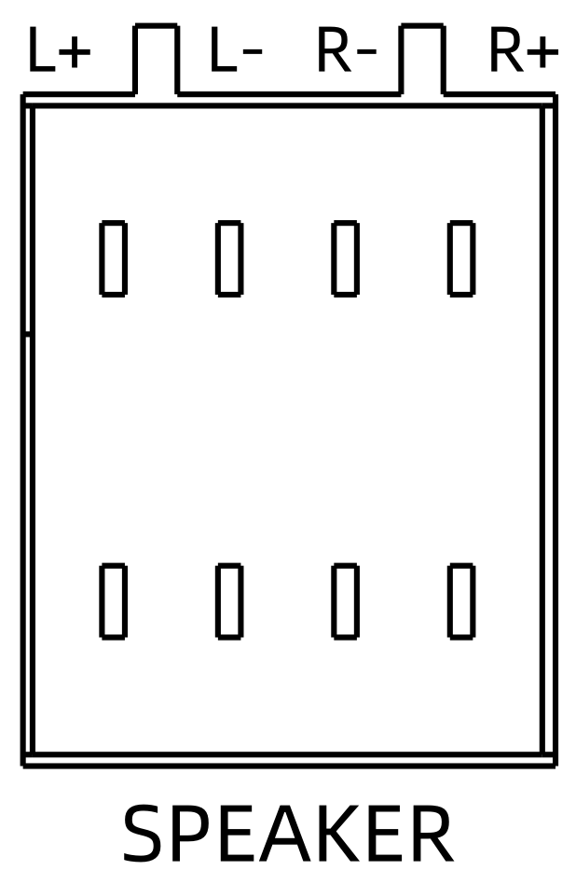
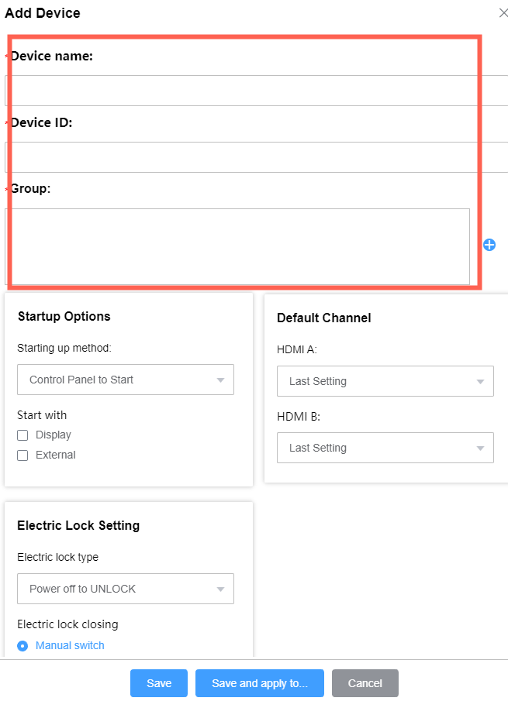
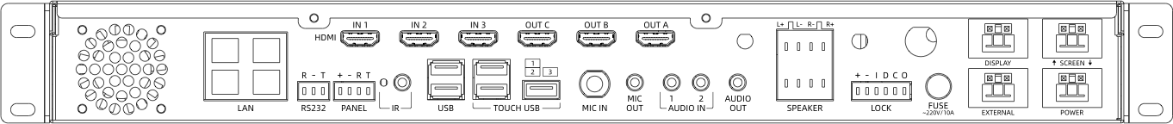
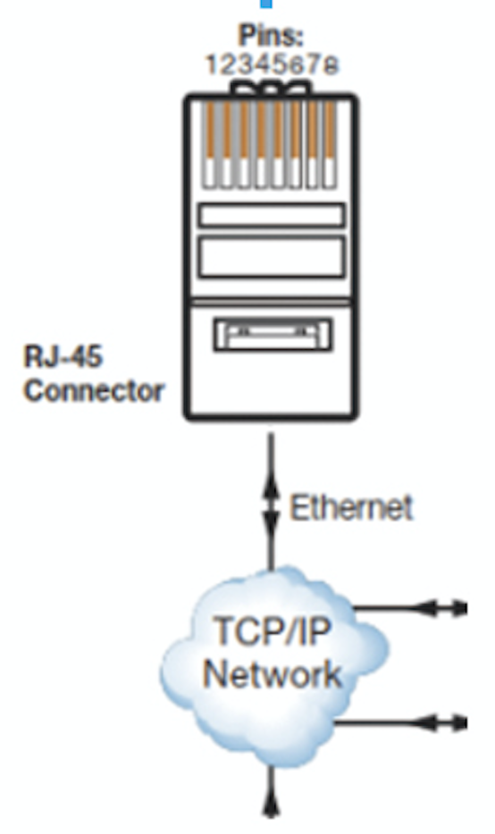
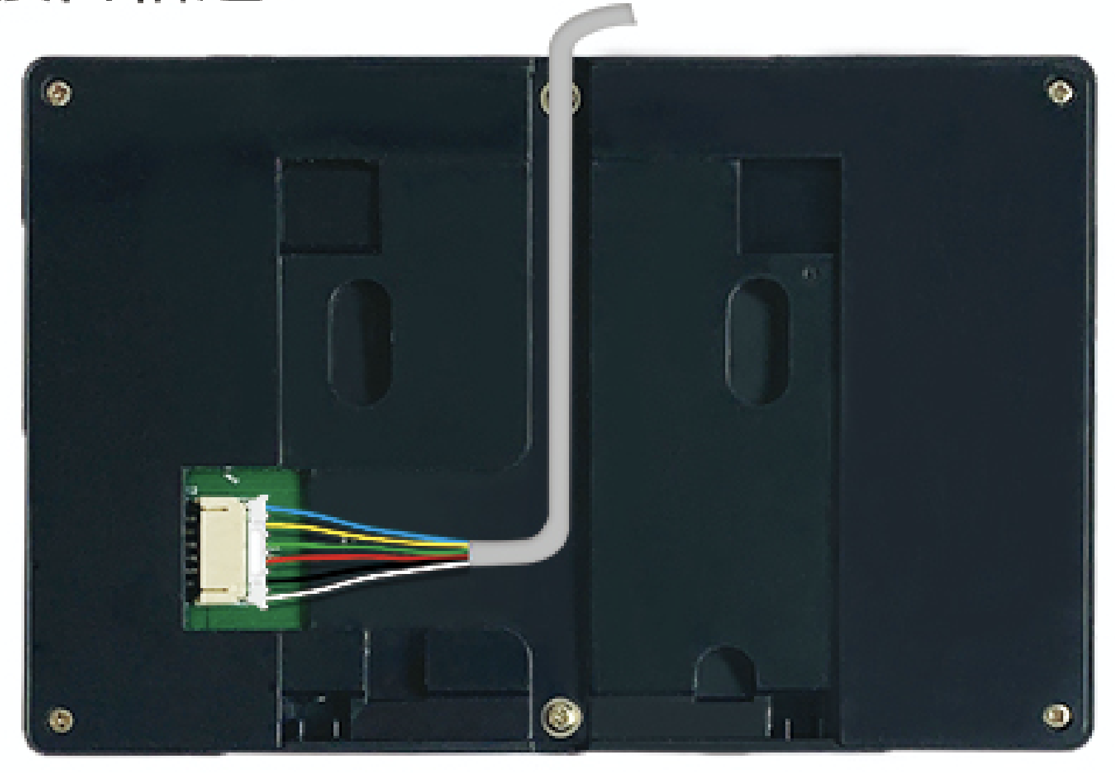
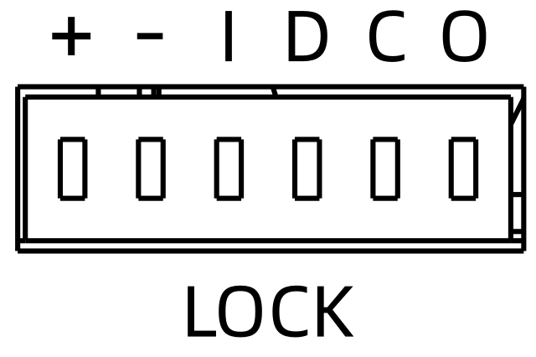
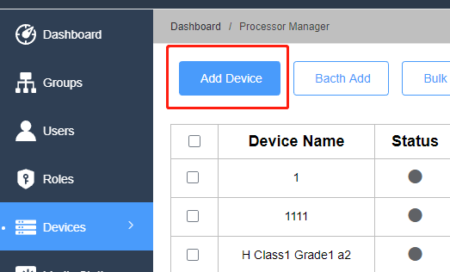
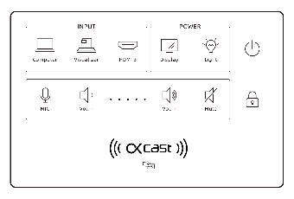
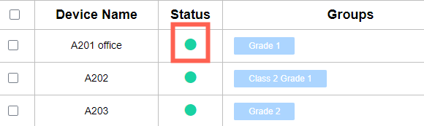
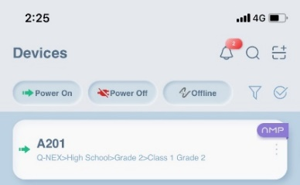
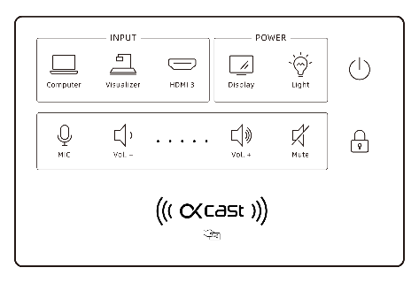
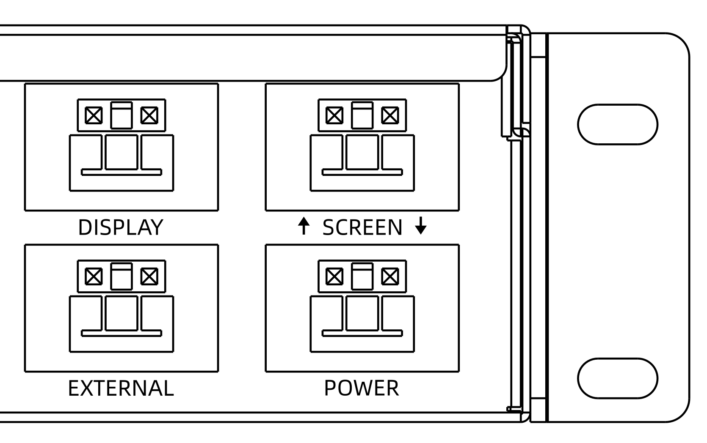
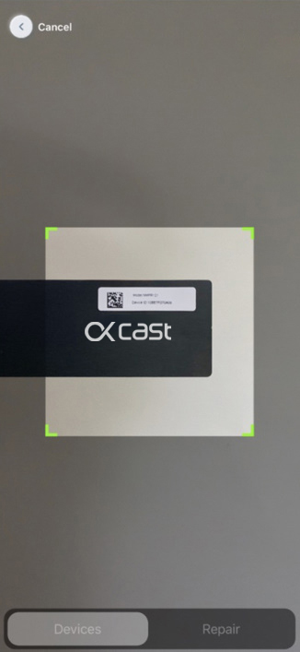
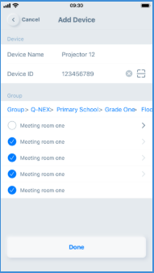
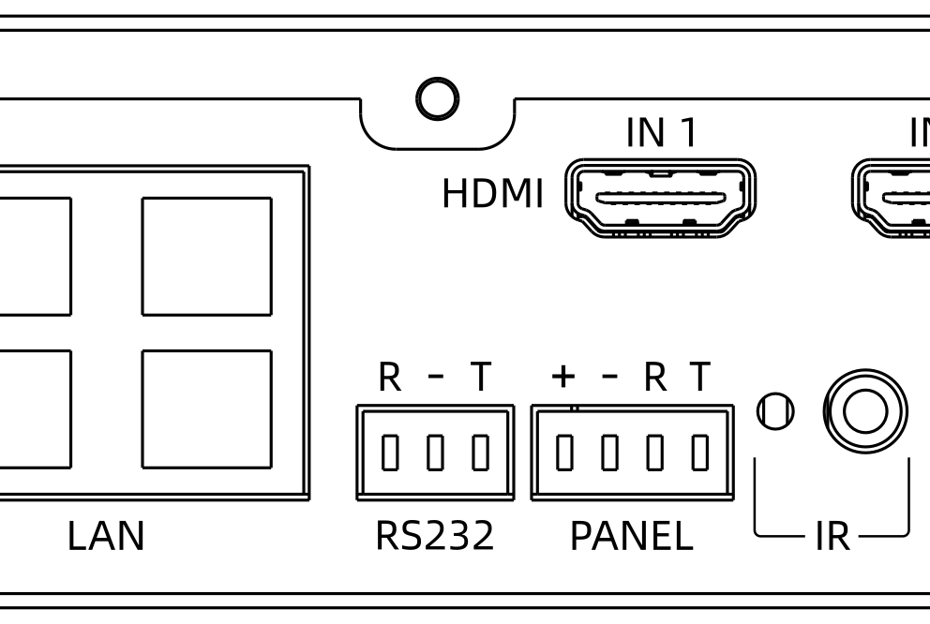
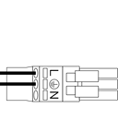
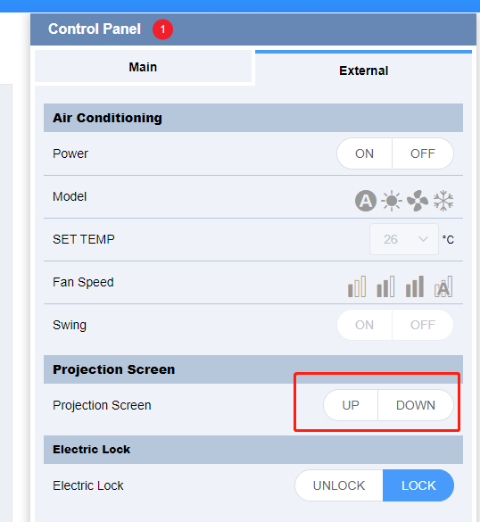
3-4. 스피커 연결
4. 배선 및 설정
MP를 이더넷에 연결합니다.
장치 이름(예: "교실 1")과 MP(제품 S/N)에 표시된 장치 ID를 입력합니다. MP가 분류된 그룹(예 : 학교에서 "Grade One")을 선택합니다. 필요에 따라 시작 링크 매개 변수를 설정하고 저장을 클릭합니다.
+ red
- black
- black
+ red
케이블을 연결하려면 아래 지침을 따르십시오.
이더넷 포트의 노란색 및
녹색 LED 조명이 깜박이는
경우, 이는 네트워크 연결이 성공했음을 의미합니다.
참고 : 설치 및 수리는 공인 된 직원 만 수행해야합니다.
4-1. 기본 설치
MP 전원 케이블을 "POWER IN"에 연결합니다.
3-5. 전기 잠금 연결
터치 패널을 MP“PANEL”포트에 연결합니다.
전자 잠금 유형에 따라 필요한 인터페이스를 연결하십시오.
웹 콘솔에 MP 추가하기
제어판 표시등의 전원 표시등이 빨간색이면 성공적으로 연결된 것 입니다.
이제 주 전원 버튼을 터치하면 전원 표시등이 파란색으로 바뀌어 성공적으로 부팅되었음을 의미합니다.
OK Cast 대시보드에 로그인(이메일에서 초기 관리자 계정/비밀번호 확인)하고 장치/프로세서 관리자 페이지를 입력한 후 "장치 추가"를 클릭하여
새 MP를 시스템에 추가합니다.
MP 장치 정보가 성공적으로 제출되고 OK Cast 시스템에서 온라인으로 확인되면 "상태"가 녹색으로 바뀝니다.
+: Power output 12V800mA
-: Power ground (negative level)
I: Door switch interface
D: Door lock status interface
C: Relay common end, load capacity DC3A/30V
O: Open normally, load capacity DC3A/30V
앱 콘솔에 MP 추가하기
4-2. 전력 통제
Note
"디스플레이“ 및 "스크린"포트의 총 출력 전력을 1,200W 미만 으로 유지하십시오.
"외부"스위치의 전류 용량은 1200W를 초과하지 않아야 합니다.
4-3. 비디오 매트릭스 스위처
장치 페이지의 스캔 버튼을 통해 MP의 QR 코드를 스캔하고 단계에 따라 새 MP를 추가합니다.
1
디스플레이 디스플레이 장치(프로젝터 및 프로젝션 화면, TV, IFP 등)의 플러그를 WAGO 커넥터로 교체하고 WAGO 커넥터를 MP의 디스플레이 포트에 연결하십시오.
1
MP는 3개의 디스플레이에 HDMI 출력을 지원합니다. TV, 프로젝터, IFP와 같은 디스플레이 장치를 HDMI OUT에 연결하고 PC, 실물화상기, IQShare 등의 HDMI 장치를 HDMI IN에 연결합니다.
2
2
3
RS232 연결 장치(예: 프로젝터)의 전원 제어를 실현하려면 MP의 RS232를 통해 장치를 연결하십시오.
제어판은 HDMI 출력 A의 입력 소스 스위칭만 제어하고 버튼을 눌러 해당 채널로 직접 전환하면 신호등이 켜집니다.
스크린
프로젝션 스크린의 플러그를 WAGO 커넥터로 교체하고 스크린 포트에 연결합니다. (참고 : 프로젝션 스크린만 해당)
UP
COM
DOWN
OK Cast 앱 또는 OK Cast 콘솔에서 작동하여 HDMI Out B 및 HDMI Out C의 입력 소스를 전환하십시오.
성공적으로 연결되면 OK Cast 콘솔과 앱를 통해 프로젝션 화면을 위아래로 제어 할 수 있습니다.

Slide 3
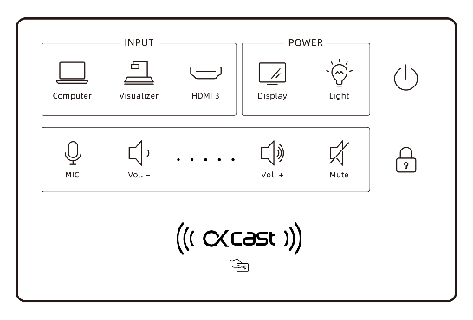
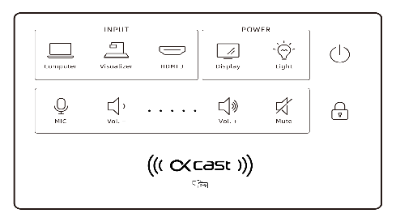
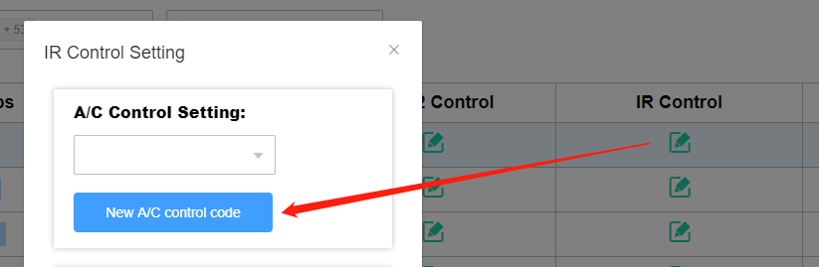
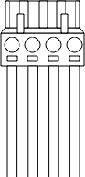
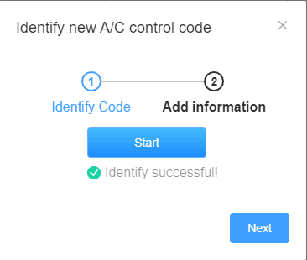
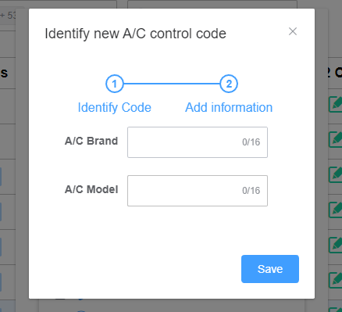
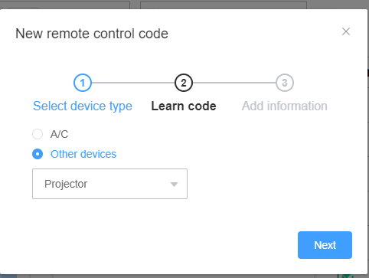
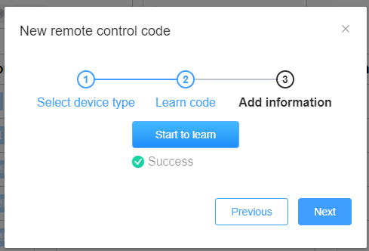
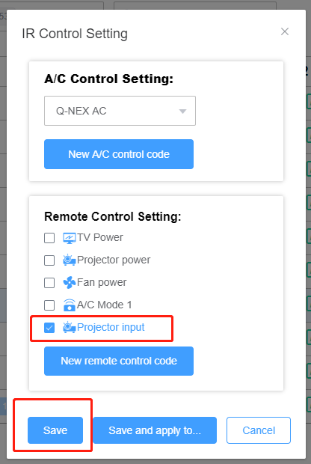
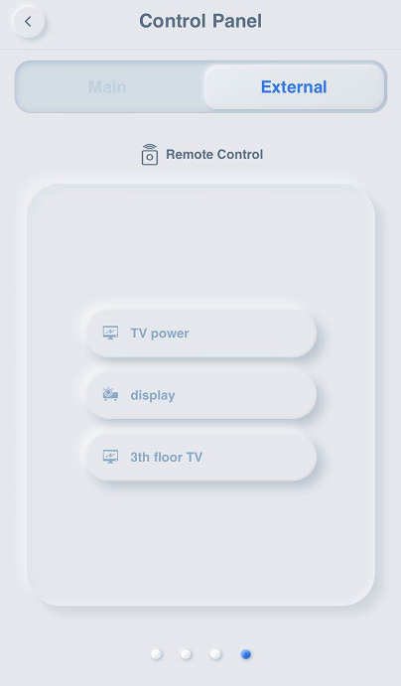
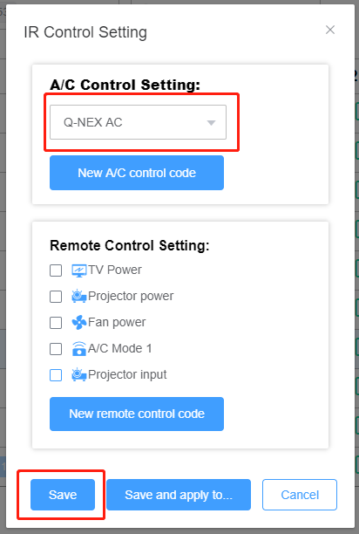
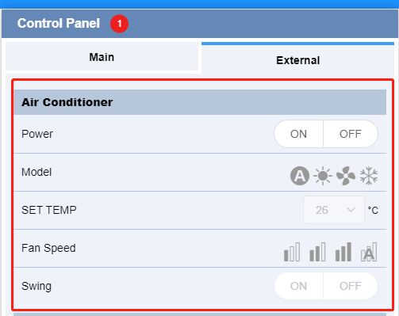
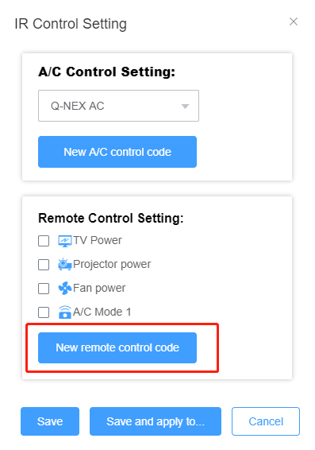


터치 USB
다른 HDMI 입력의 터치 신호를 터치 디스플레이 (HDMI A여야 함)로 라우팅합니다.
예를 들어 전자칠판 패널 (HDMI A)이 PC에서 10번 터치할 수 있지만 실물화상기로는 한 번만 터치하면 PC에서 실물화상기로 신호를 전환 할 때 전자칠판 패널에서 10번 터치가 원터치로 가능합니다.
참고
터치 USB 기능은 터치 디스플레이가 터치용 입력 장치와 호환되는 경우에만 작동합니다.
볼륨 조절 또는 음소거 기능은 제어판을 통해 작동할 수 있습니다. MUTE가 켜질 때 음소거 음이 울립니다.
4-5. 마이크 제어
4-6. 에어컨 제어
4-5-1. 무선 마이크 연결
적외선 송신기를 MP의 "IR"포트에 연결하고 송신기를 에어컨에 맞추고 송신기와 에어컨 사이에 블록이 없는지 확인하십시오.
핸드 마이크
무선 마이크를 MP 가까이 대고 켜세요. 주파수 페어링이 성공하면 신호음이 울리고 MP 전면에 해당하는 마이크(MIC) 표시등이 켜집니다.
라펠 마이크
3회 볼륨 조절 버튼을 눌러 마이크를 페어링 모드로 전환합니다.
제어판의 MIC 버튼을 길게 누르면 MP가 페어링 모드로 들어갑니다.
페어링을 위해서 MP 가까이에 마이크를 놓습니다. 모든 볼륨 관련 버튼이 한 번 깜박이고 페어링이 성공적으로 완료되면 신호음이 울립니다. 마이크 LCD 화면에 현재 주파수 대역이 표시됩니다.
Input device
Touch USB
Touch USB
Display
HDMI
OK Cast 로그인-> 대시 보드-> 장치-> 프로세서 관리자
HDMI
4-5-2. 유선 마이크 연결
특정 NMP의 적외선 제어 편집 모듈을 선택하여 새로운 A/C 제어 코드를 식별하고 아래 지침을 따르십시오.
'새 A/C 제어 코드'를 클릭 한 다음 '시작'버튼을 클릭합니다.
분석하는 동안 A/C 리모컨을 IR 리시버에 맞추고 전원 버튼을 누릅니다.
성공적으로 식별되면 A/C 브랜드, 모델을 입력하고 저장합니다.
풀 업 메뉴에서 에어컨 제어 코드를 선택하고 저장하고 완료합니다.
이제 제어판의 에어컨 제어 모듈을 사용할 수 있습니다.
MP는 3.5mm 라인인 인을 통해 휴대전화 등 오디오 출력 장치를 지원할 수 있고 앱과 OK Cast 콘솔을 통해 조작이 가능하다.
유선 마이크는 6.5mm 마이크 케이블을
통해 MP에 연결할 수 있습니다. 유선 및
무선 마이크의 사운드가 혼합되어 출력됩니다.
HDMI
Touch USB
Input device
4-4. 오디오 제어
4-5-3. 마이크 볼륨 조정
MP에는 파워앰프 2*(40w+40w)가 내장되어 있어 패시브 스피커에 연결할 수 있습니다. 스피커 케이블을 피닉스 오디오 커넥터로 교체하고 스피커 인터페이스에 연결합니다. 최대 2쌍의 패시브 스피커를 연결할 수 있습니다.
불이 켜지면 마이크가 제어됩니다. 이때 볼륨 높이기, 볼륨 낮추기 및 음소거 작업이 가능합니다.
1
4-7. IR 리모컨 설정
5. 일반적인 문제 및 해결책
2
3
IR 원격 제어 모듈은 적외선 원격 제어를 사용하는 인식되지 않는 에어컨 또는 기타 장치에 사용할 수 있습니다.적외선 송신기를 MP의 "IR"포트에 연결하고 송신기를 장치에 겨냥하고 송신기와 장치 사이에 블록이 없는지 확인하십시오.
2
3
설치 및 사용 중에 문제가 발생하면 고객센터로 문의바랍니다.
고객센터 1522-8264
OK Cast 로그인-> 대시 보드-> 장치-> 프로세서 관리자
새로운 원격제어코드를 인식하기 위해서 특정 MP의 적외선 제어 편집 모듈을 선택한 다음 아래와 같이 지침을 따르십시오.
"새 리모컨 코드"를 클릭하십시오.
IR 제어 장치 유형을 선택하십시오.
“start to learn”을 클릭하십시오.
분석하는 동안 리모컨을 MP의 IR 리시버에 맞추어 다른 기능 버튼을 누릅니다.
성공 확인 후 제어 코드 정보를 추가하고 저장합니다.
대상 원격 제어 코드를 선택하고 저장하고 완료하십시오.
제어판의 원격 제어 모듈을 사용할 준비가 되었습니다.
4
5
4
5
1
www.okcast.co.kr
Tel. 1522-8264 Fax. 032-328-0242
경기도 부천시 석천로 345 (부천테크노파크) 301동 1406호

